Slide 1
Vytvořte dle manuálu APA citační záznamy z následujících publikací
Potřebné údaje máte dostupné ve výsecích, v případě potřeby použijte zvětšení – pokud myslíte, že něco chybí, zkuste dohledat na internetu. Ne všechny dostupné informace budete potřebovat.

Slide 2
Publikace 1:

Slide 3

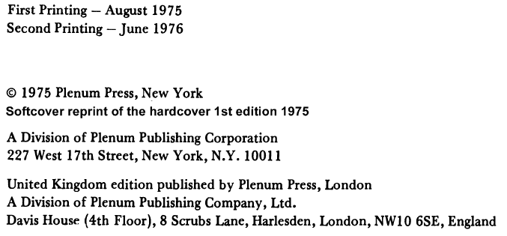

Slide 4
Publikace 2:

Slide 5
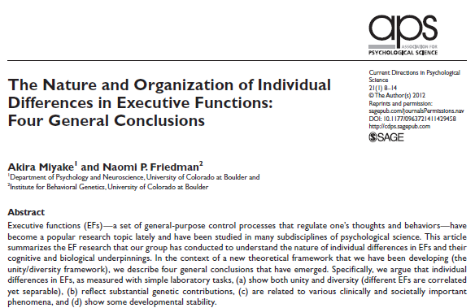

Slide 6
Publikace 3:

Slide 7





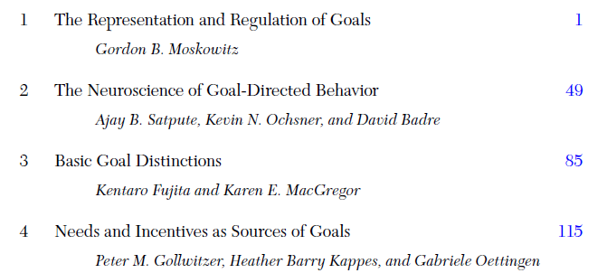

Slide 8
Publikace 4:

Slide 9
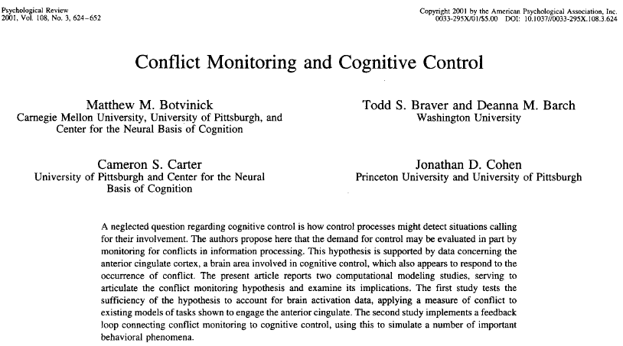

Slide 10
Publikace 5:

Slide 11


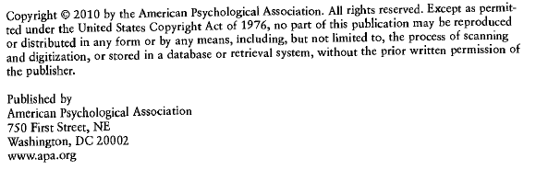

Slide 12
Publikace 6:

Slide 13
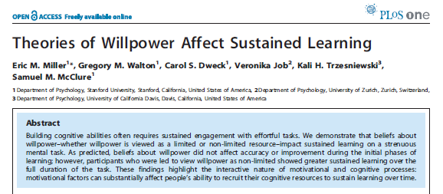

Slide 14
Publikace 7:

Slide 15
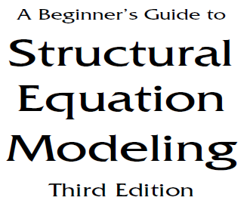
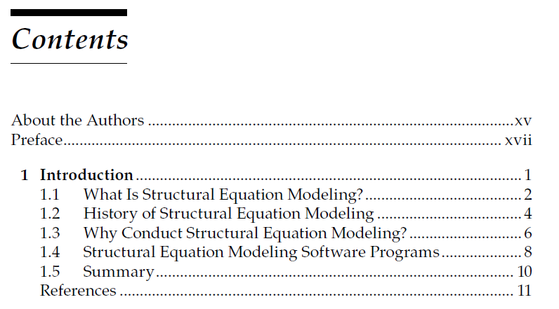


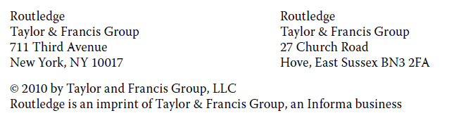

Slide 16
Publikace 8:

Slide 17
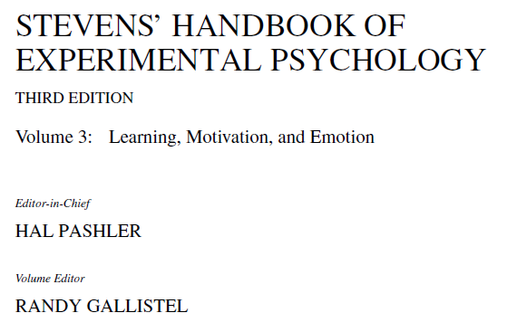
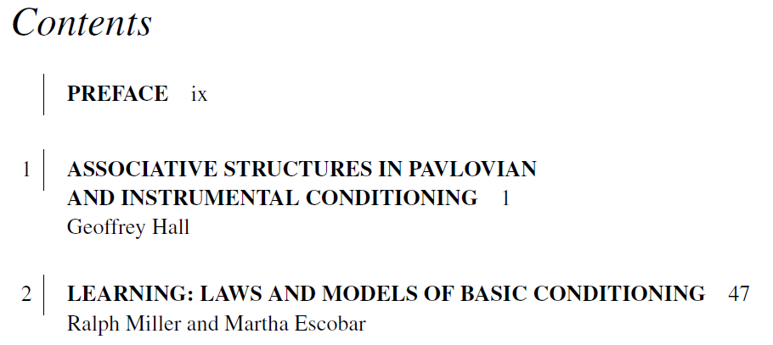
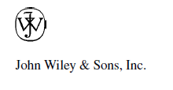


Slide 18
Publikace 9:

Slide 19
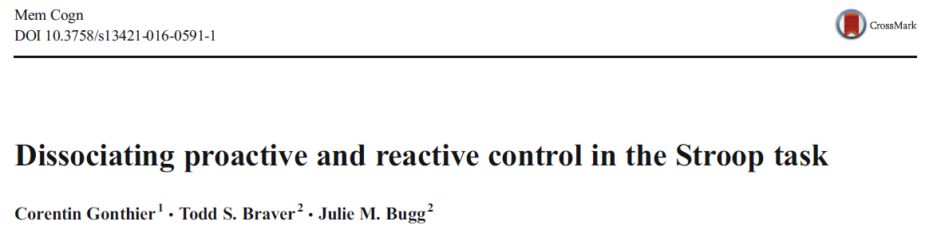

Slide 20
Publikace 10:

Slide 21
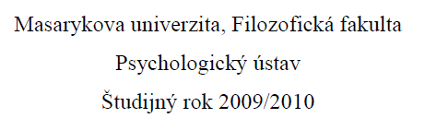
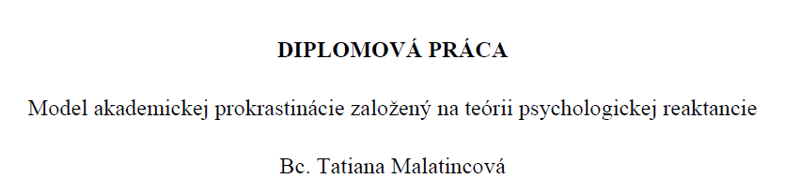
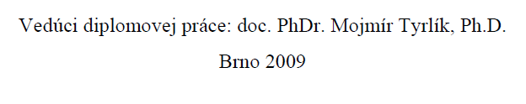

Slide 22
Publikace 11:

Slide 23
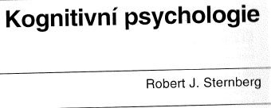
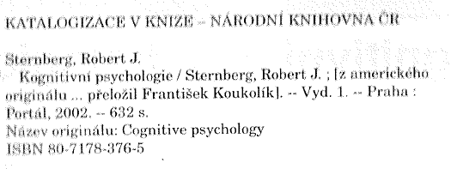

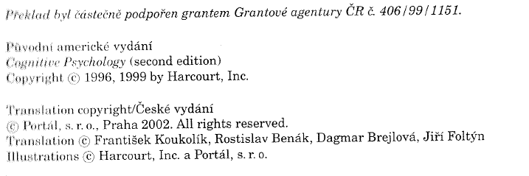

Slide 24
Publikace 12:

Slide 25
Blog na odkazu: http://varianceexplained.org/r/kmeans-free-lunch/

